Slide 1
МА ДОУ ЦРР детский сад №24
Исследовательский проект
«Казачата»
Автор проекта:
музыкальный руководитель
Чалкова М.А.
2023г.

Slide 2
Актуальность:
Понимание Родины у дошкольников связанно с конкретными представлениями о том, что близко и дорого – родственники, дом, город, родные места. Актуальность нашего проекта стремление расширить познания дошкольников об истории казачества, культуре, быте, его обычаях и традициях, через казачий фольклор.

Slide 3
Цель:
Приобщение детей к уникальной культуре казачьего народа через знакомство с народными обрядами, играми и традициями, праздниками.
Воспитание нравстенно- патриотических чувств, формирование стремления к здоровому образу жизни
Развитие духовно-нравственных качеств, творческого потенциала
Задачи:
Формирование уважительного отношения к культурным особенностям своей страны, толерантного отношения к сверстникам, родителям и другим взрослым, людям других национальностей

Slide 4
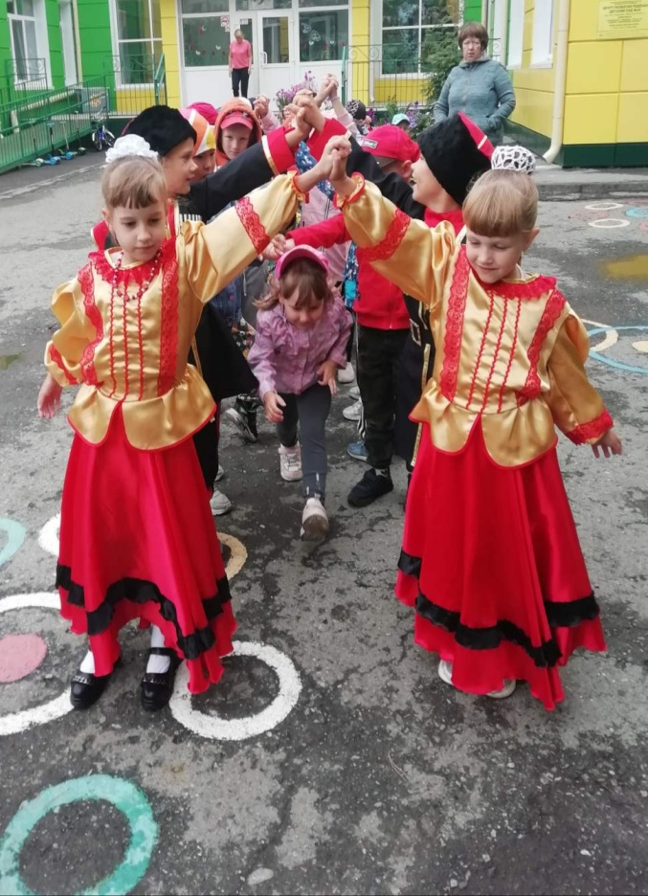
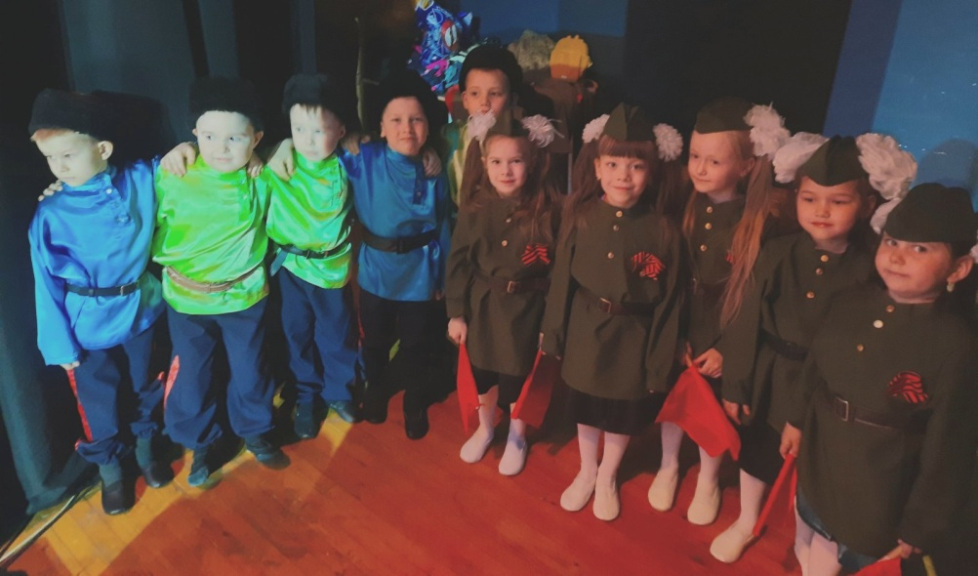
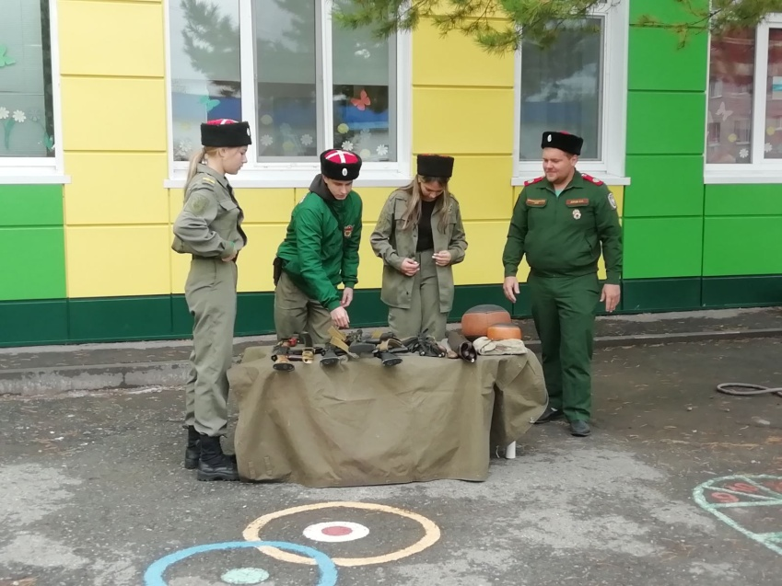
Формы работы
Беседы
Игры
Встречи с казаками г.Ишима

Slide 5
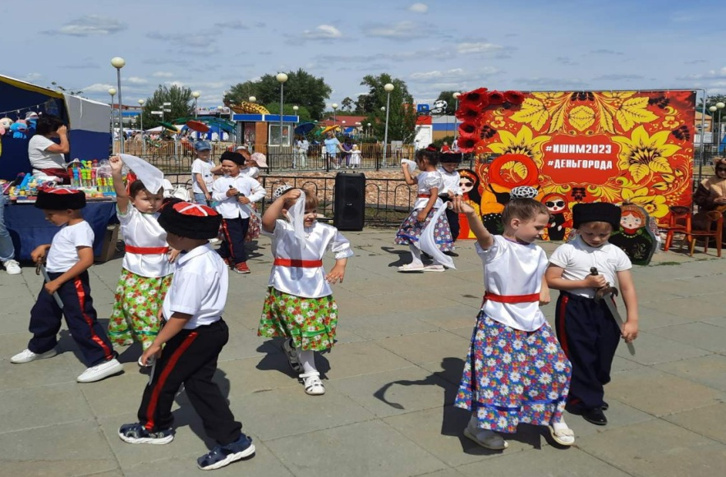
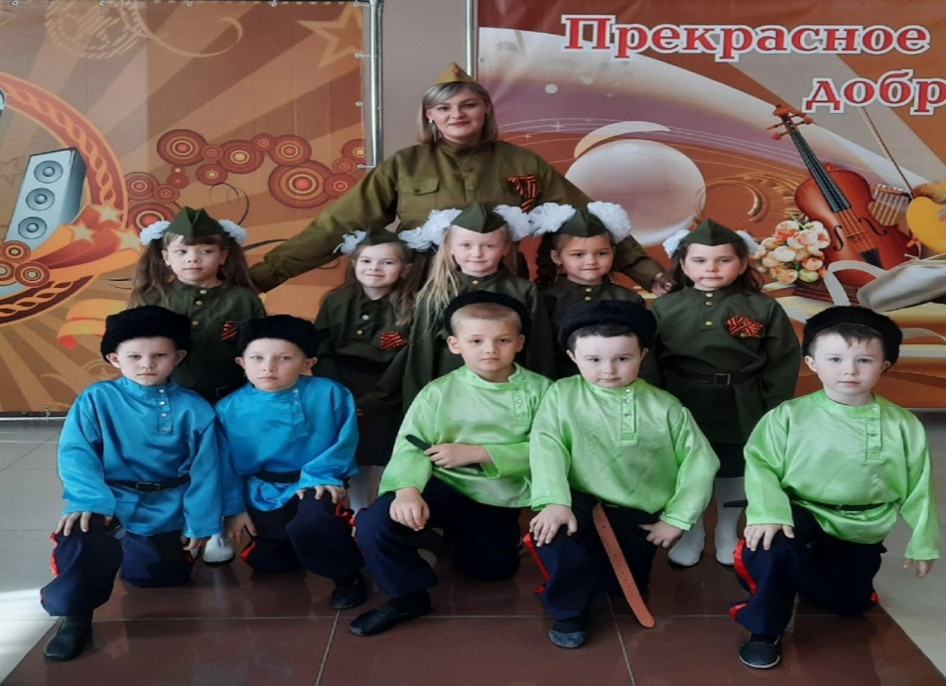
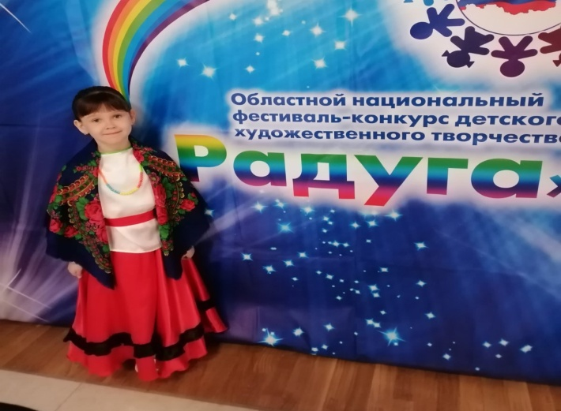
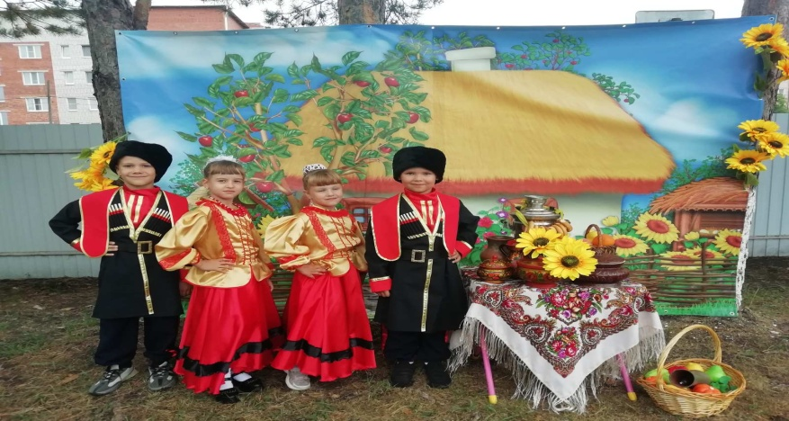
Досуги, развлечения, праздники
Участие в концертах и конкурсах разного уровня
Музыкальные и театрализованные представления

Slide 6
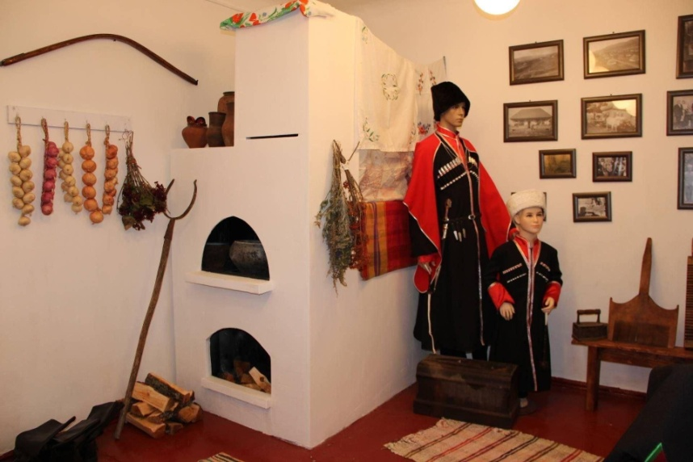
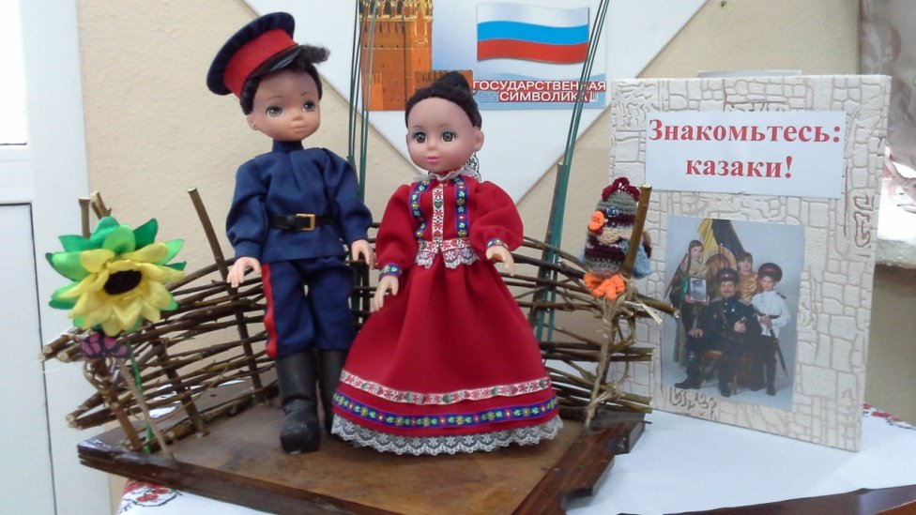
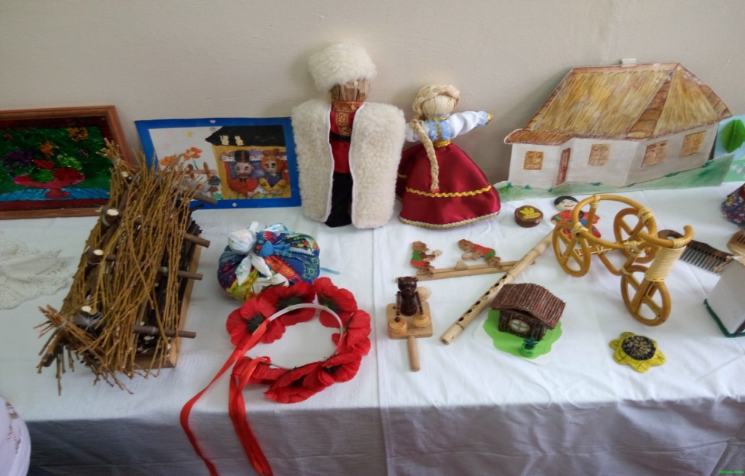
Экскурсии в виртуальный краеведческий музей
Проектная деятельность
Выставки детского творчества

Slide 7
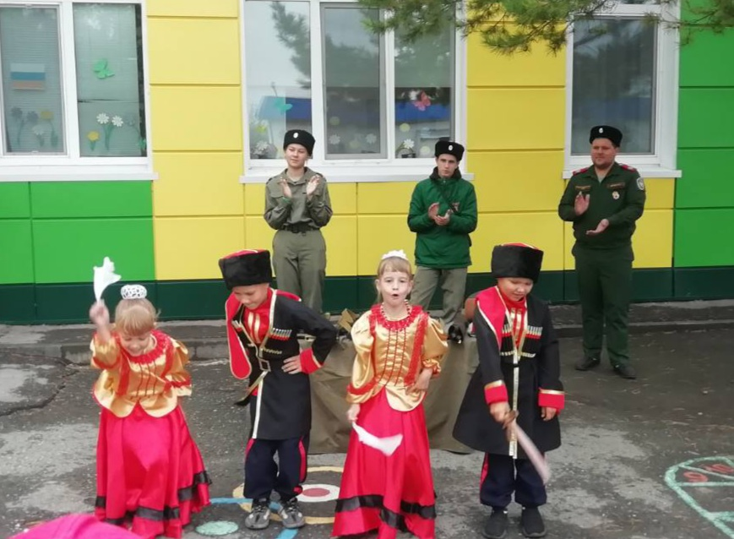
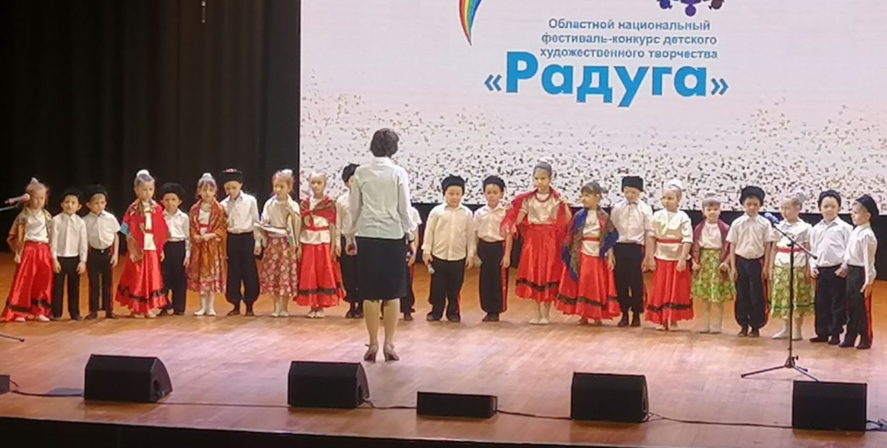
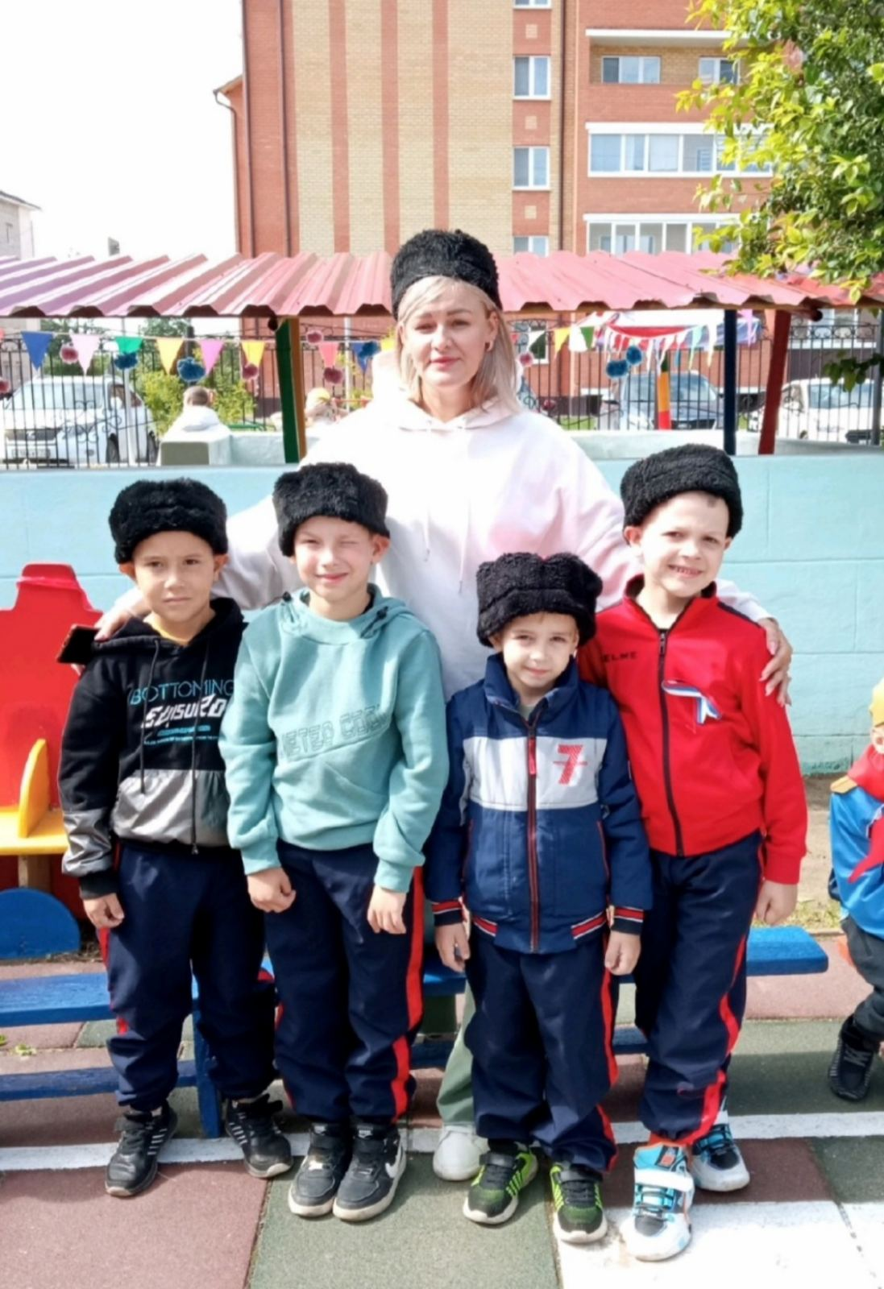
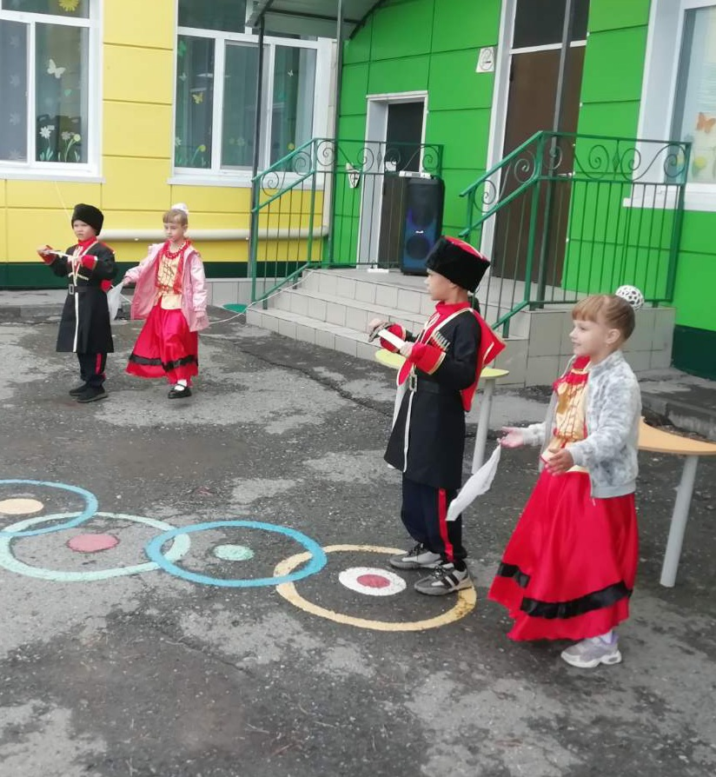
Ожидаемый результат

Slide 8
Практическая значимость проекта
Практическая значимость работы состоит в возможности использования материалов и продуктов деятельности другими педагогами для знакомства детей с культурой и традициями казаков. Раскрытие творческого потенциала детей.
Детям пригодятся полученные знания в дальнейшей школьной жизни, может кто-то дальше продолжит заниматься казачьей культурой в городских кружках и секциях

Slide 9
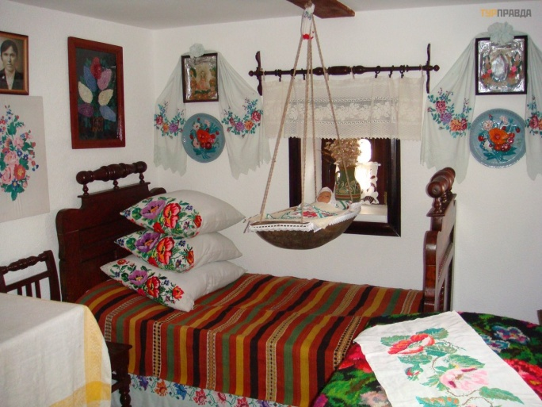
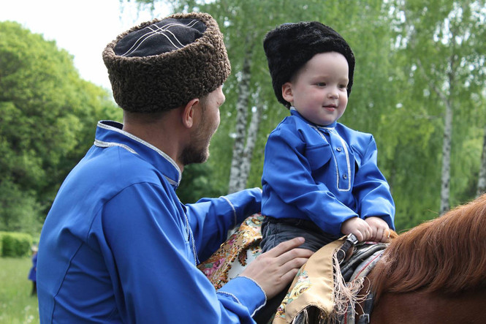
Знакомство с жизнью и бытом казаков

Slide 10
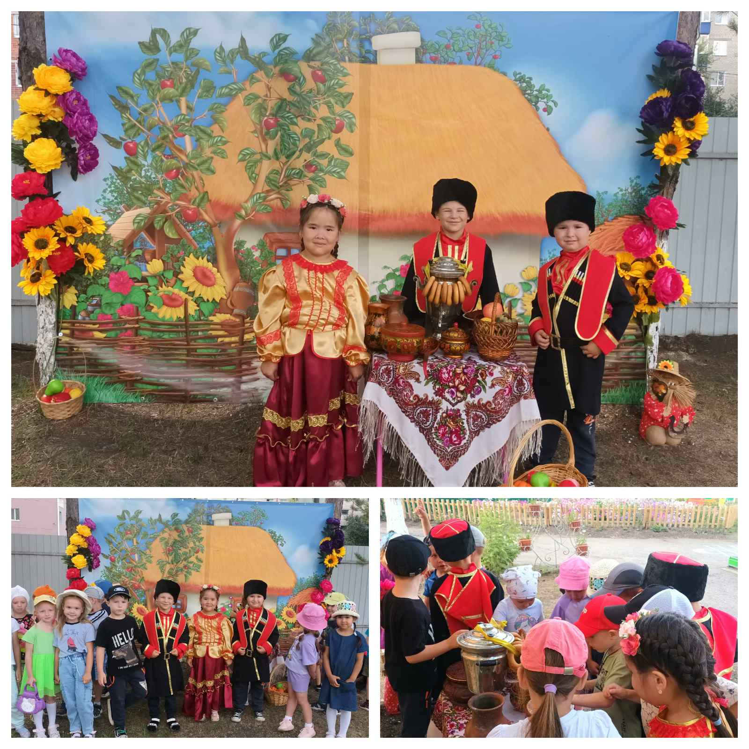
Создание предметно-пространственной среды

Slide 11
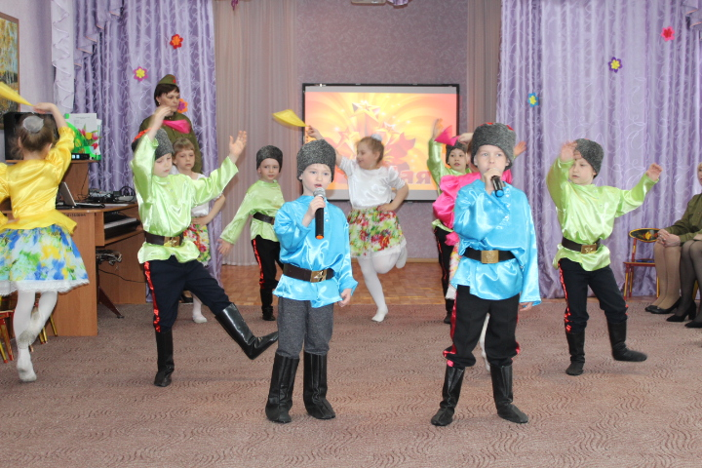
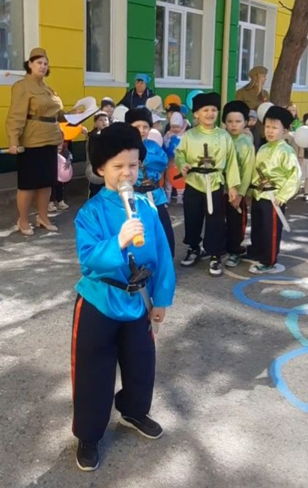
Традиционные праздники

Slide 12
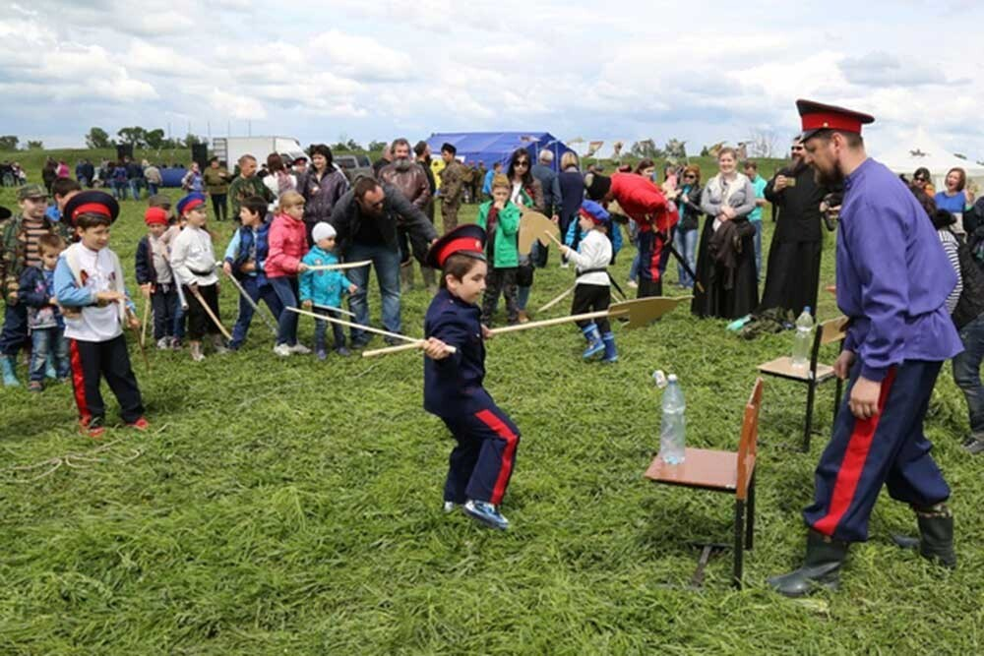
Казачьи игры

Slide 13
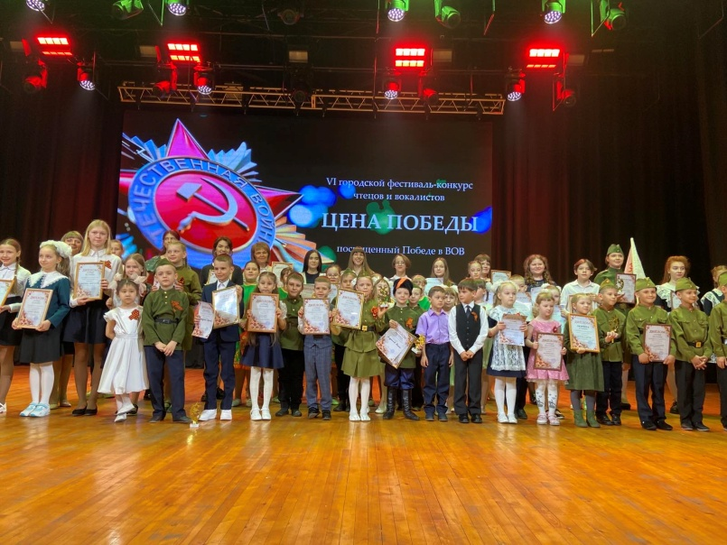
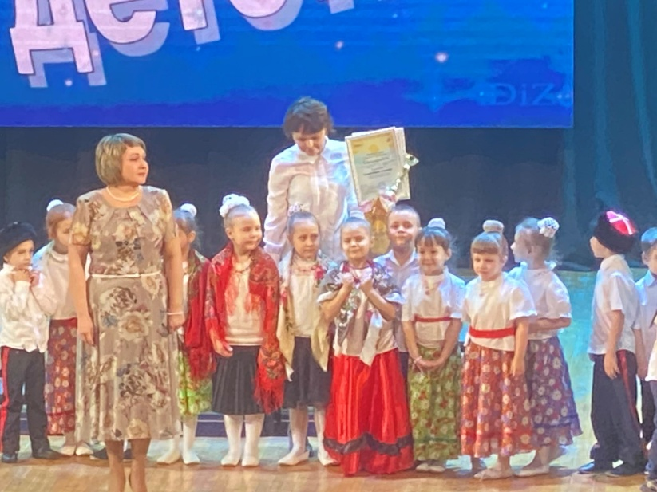
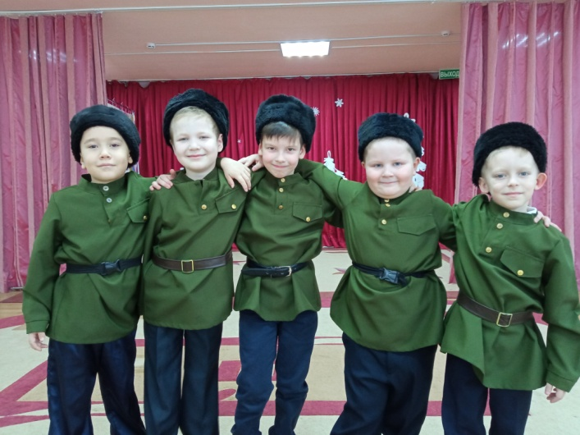
Детский фольклорный казачий ансамбль «Казачата»

Slide 14
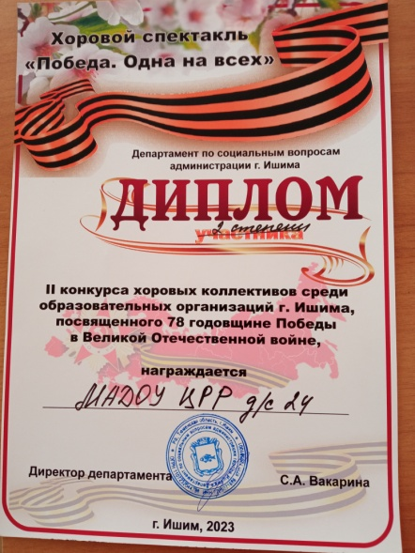
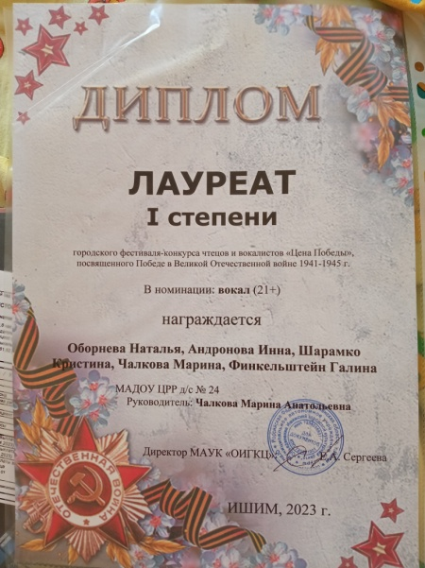
Ансамбль «Казачата» победитель городских и областных конкурсов

Slide 15
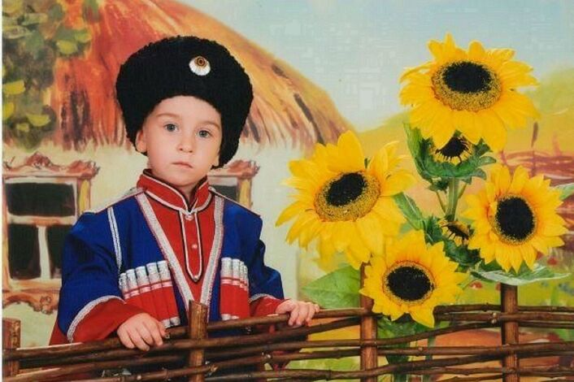
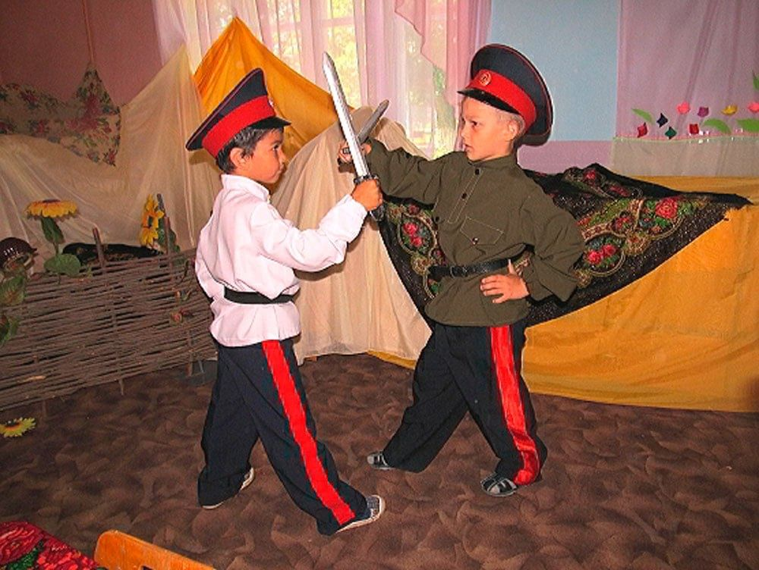
Вывод:

Slide 16
Спасибо за внимание!

